Slide 1

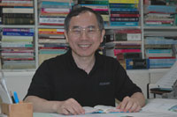
2006宣道會全省家庭退修會
  講員:魏啟源 老師
中華福音神學院 新約專任教授

Slide 2
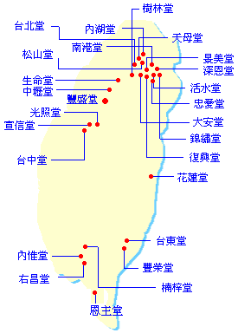
七堵福音中心
財團法人基督教宣道會
全省教會分布圖
北區教會 17間
中區教會3間
東區教會3間
南區教會4間
共計27間

Slide 3

壹.盡心盡力愛神--謹記祂的話
（申6.4-9）
ㄧ.我們所信靠的，是創造天地的真神、獨一無二之主（6.4）

Slide 4
二.屬神的子民應該盡心盡力愛祂（申6.5）
 1.將神所吩咐的話都記在心上（申6.6）
 2.在生活中謹守遵行神的話—
  就是我們的義（申6.25）

Slide 5
三.教導我們的兒女認識神的話、盡心盡力愛祂（申6.7-9）

Slide 6
回應討論：
1.台灣是泛神論的社會，許多人相信的是什麼樣的神？
我們要怎樣對人傳講：我們所信靠的神與民間宗教的神祇有何不同？
2.處在彎曲悖謬的世代裡，
 我們如何在實際生活中盡心盡力愛神？
3.彼此分享我們將神的話語牢記在心、
 並教導子女研讀神的話語之經驗。

Slide 7

貳.神的話語完全、比蜜更甘甜
（詩19）
一.頌讚神的創造偉大（19.1-6）

Slide 8
二.神的話之美善和價值（19.7-10）
1.神的話之美善（19.7-9）
2.神的話之價值：比蜜更甘甜、比精金更可羨慕（19.10）

Slide 9

三.詩人的祈禱：
 求神使我的言語、心思意念、行為
 無可指摘、蒙祂悅納（19.11-14）

Slide 10
回應討論：
1.我們如何欣賞神的創造--在自然界裡、和我們的生命之中？分享一、二項你難忘的經歷。
2.以19.7-9所描寫的幾方面為例，分享你如何體會神的話語之美善與價值。
3.根據詩人的祈禱（19.11-14），省思我們在日常生活中所祈求的是什麼。

Slide 11
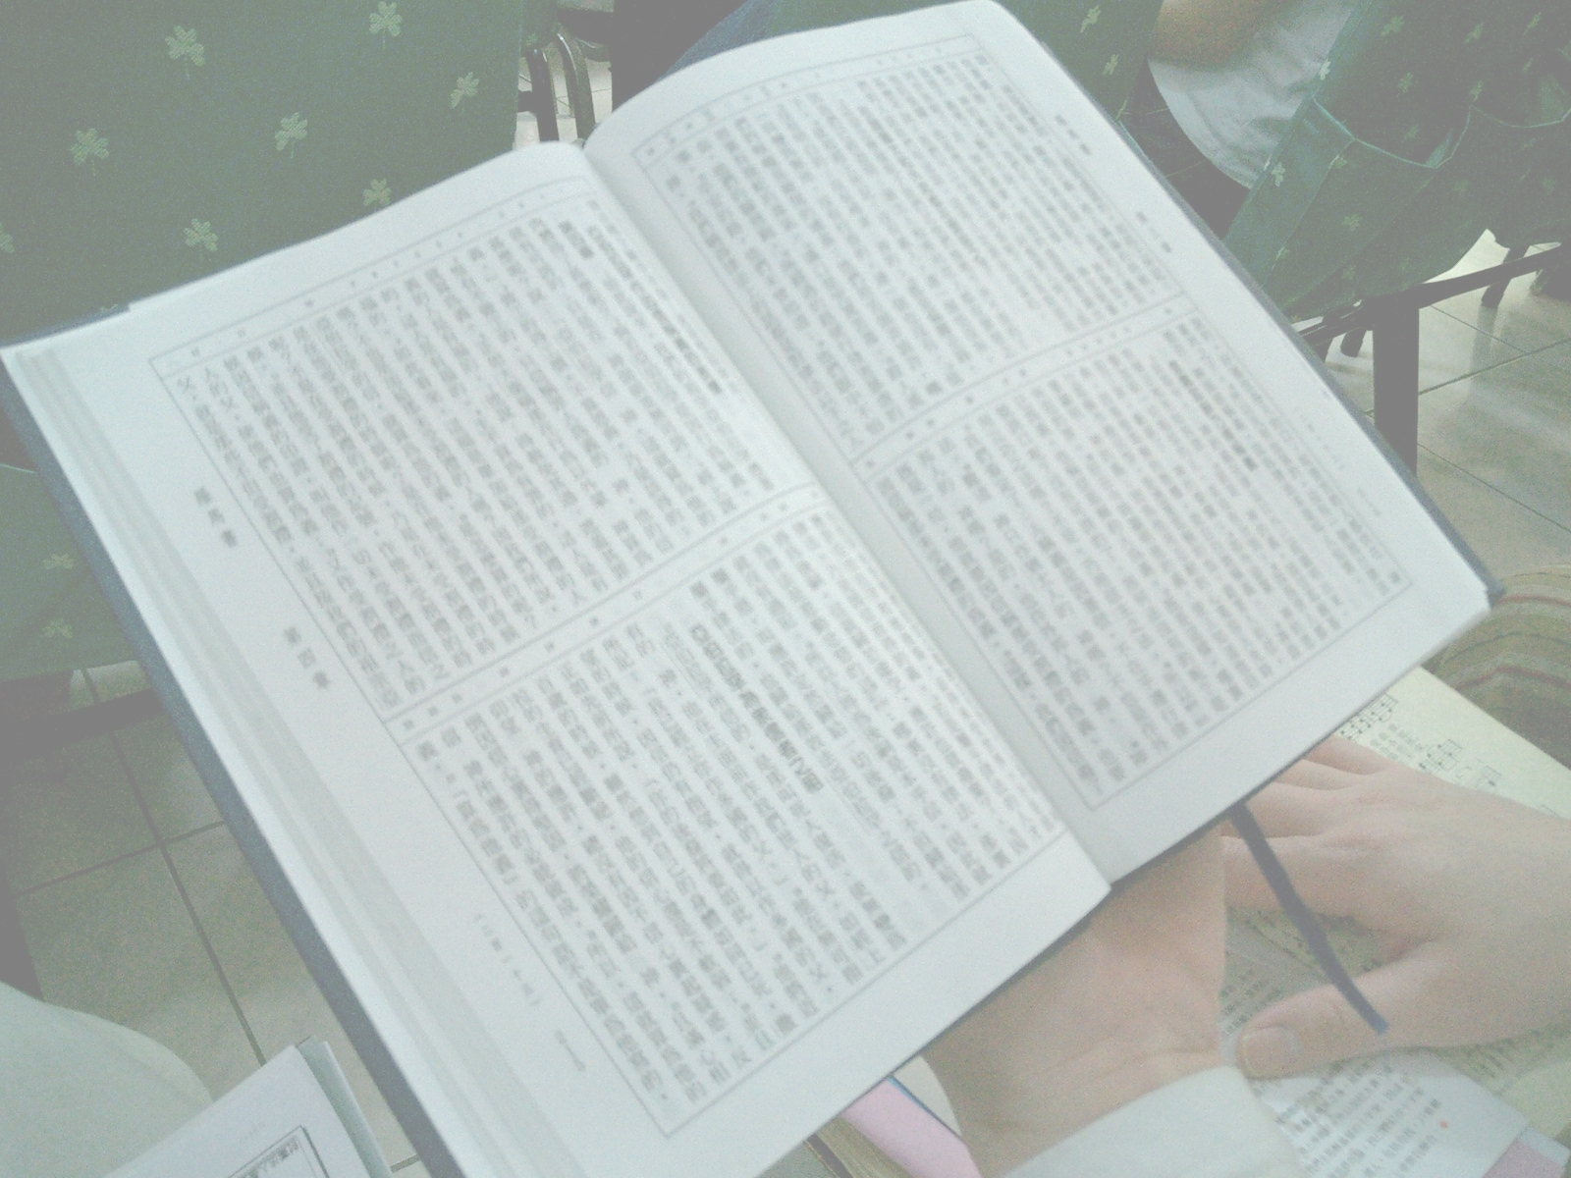
參.聖經的重要（提後3.14-17）
一.屬神的兒女應將聖經存在心裡（3.14）

Slide 12
二.聖經的來源與重要
1.聖經的來源：神所啟示的話（3.16a）
2.聖經的重要：因信耶穌有得救的智慧（3.15

Slide 13
三.聖經的功用與目的
1.聖經的功用：教導、督責、糾正、使人學義（3.16b）
2.聖經的目的：使屬神的人得以完全、行善事（3.17）

Slide 14
回應討論：
1.我們要如何向人說明聖經與普通的勵志書籍有何不同？聖經所說的智慧與世上的智慧之對比？
2.請分享神給你教導、督責、糾正、學義（3.16b）一個深刻難忘的經歷。
3.展望將來，我們要如何重視、並依靠神的話語，在生活中行善？

